Slide 1
Keynote: The Count of Money

Slide 2
Vue d'ensemble
Livraison prévue
13 décembre 2020
Objectif
Plateforme d’affichage de cryptomonnaie
Affichage de flux RSS
Double authentification

Slide 3



Technologies
ReactJS
NodeJS (Express)
Firebase

Slide 4



Outils d’organisation
Discord
Trello
.
Teams
.

Slide 5

Outils d’organisation
Github

Slide 6
Répartition des tâches

Slide 7
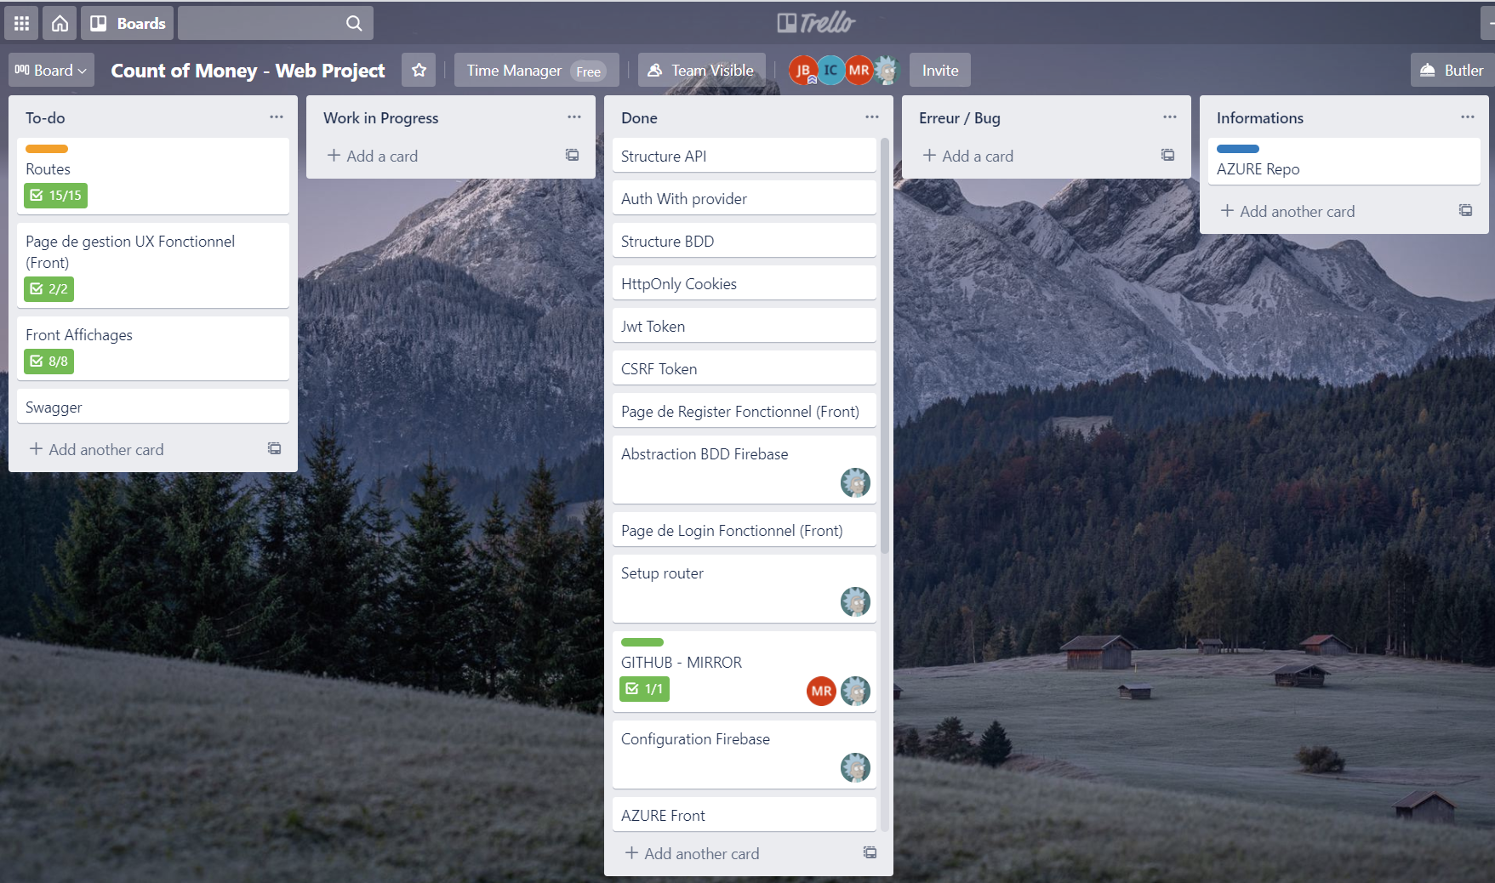

Slide 8

Méthodologie de travail
SCRUM

Slide 9
Partie DEVOPS

Slide 10



DEVOPS
AZURE
DOCKER
DOCKER COMPOSE

Slide 11
Partie API

Slide 12


Documentation API
POSTMAN
SWAGGER

Slide 13
Partie Front

Slide 14

Front
React JS

Slide 15
Conclusion
Point difficile
Implémentation du CSRF Token
Temps d’adaptation ReactJS
Point positif
De nouveaux langages
De nouvelles technologies

